Slide 1


CHEMISTRY 2e
7. kafli EFNATENGI OG SAMEINDARÚMFRÆÐI
PowerPoint-myndasýning

Slide 2
Efnisyfirlit kafla
7.1 Jónatengi
7.2 Samgild tengi
7.3 Lewis-tákn og byggingar
7.4 Formhleðslur og hermun
7.5 Styrkur jónatengja og samgildra tengja
7.6 Sameindabygging og skautun

Slide 3
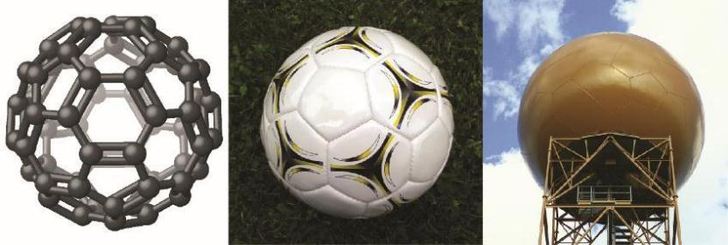
Mynd 7.1
Kallaðar „bucky-kúlur“, innihalda buckminsterfulleren-sameindir (C₆₀) aðeins kolefnisatóm. Hér eru þær sýndar með kúlu- og staflíkani (til vinstri). Sameindirnar hafa einföld og tvöföld kolefni-kolefni-tengi sem raðast í rúmfræðilega grind úr sexhyrningum og fimmhyrningum, líkt og mynstrið á fótbolta (í miðju). Þessi óvenjulega sameindabygging er nefnd eftir arkitektinum R. Buckminster Fuller, en nýstárleg hönnun hans sameinaði einföld rúmfræðileg form í stór og sterk mannvirki, svo sem þessa veðurratsjárhvelfingu nærri Tucson í Arizona (til hægri). (mynd í miðju: byggt á verki eftir „Petey21“/Wikimedia Commons; mynd til hægri: byggt á verki eftir Bill Morrow)

Slide 4
Hæfniviðmið
7.1 Jónatengi
  Útskýra myndun katjóna, anjóna og jónasambanda
  Spá fyrir um hleðslu algengra málm- og málmleysingjafrumefna og rita rafeindaskipan þeirra

Slide 5
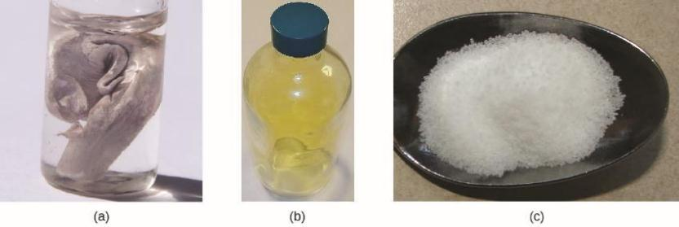
Mynd 7.2
(a) Natrín er mjúkur málmur sem geyma þarf í steinolíu til að koma í veg fyrir efnahvarf við loft eða vatn. (b) Klór er fölgulgræn lofttegund. (c) Þegar þau hvarfast myndast hvítir kristallar af natrínklóríði (matarsalti). (mynd a: byggt á verki eftir „Jurii“/Wikimedia Commons)

Slide 6
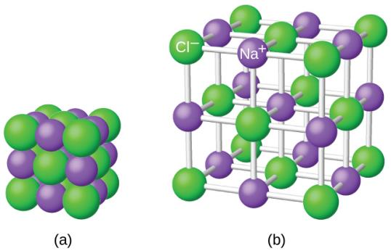
Mynd 7.3
Atómunum í natrínklóríði (venjulegu matarsalti) er raðað þannig að (a) víxlverkun gagnstæðra hleðslna verði sem mest. Minni kúlurnar tákna natrínjónir og þær stærri klóríðjónir. Í stækkuðu myndinni (b) sést rúmfræðin skýrar. Athugið að hver jón er „tengd“ öllum nærliggjandi jónum, sex í þessu tilviki.

Slide 7
Hæfniviðmið
7.2 Samgild tengi
  Lýsa myndun samgildra tengja
  Skilgreina rafdrægni og meta skautun samgildra tengja

Slide 8
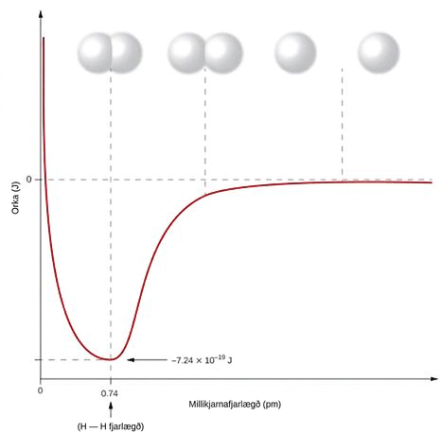
Mynd 7.4
Stöðuorka tveggja aðskilinna vetnisatóma (til hægri) minnkar þegar þau nálgast hvort annað og stakar rafeindir hvors atóms deilast og mynda samgilt tengi. Tengjalengdin er millikjarnafjarlægðin þar sem lægstu stöðuorku er náð.

Slide 9
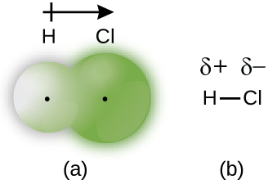
Mynd 7.5
(a) Dreifing rafeindaþéttleika í HCl sameindinni er ójöfn. Rafeindaþéttleikinn er meiri umhverfis klórkjarnann. Litlu svörtu punktarnir sýna staðsetningu vetnis- og klórkjarna í sameindinni. (b) Táknin δ+ og δ– sýna skautun H–Cl-tengisins.

Slide 10
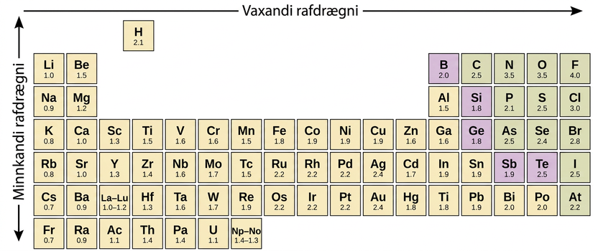
Mynd 7.6
Rafdrægnigildin sem Pauling leiddi út fylgja fyrirsjáanlegum lotubundnum leitnum, þannig að hærri rafdrægni er að finna í átt að efra hægra horni lotukerfisins.

Slide 11
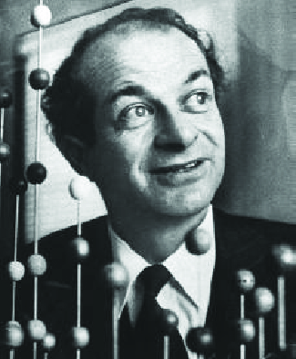
Mynd 7.7
Linus Pauling (1901–1994) lagði mikið af mörkum til efnafræðinnar. Hann var einnig áberandi baráttumaður og vakti athygli á málefnum tengdum heilbrigði og kjarnorkuvopnum.

Slide 12
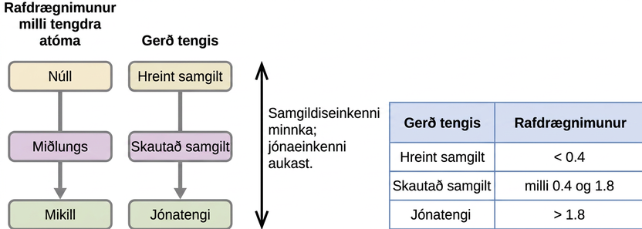
Mynd 7.8
Því meiri sem rafdrægnimunur tveggja atóma er, því meiri jónatengjaeiginleika fær tengið.

Slide 13
Hæfniviðmið
7.3 Lewis-tákn og byggingar
  Rita Lewis-tákn fyrir óhlaðin atóm og jónir
  Teikna Lewis-byggingar sem sýna tengi í einföldum sameindum

Slide 14
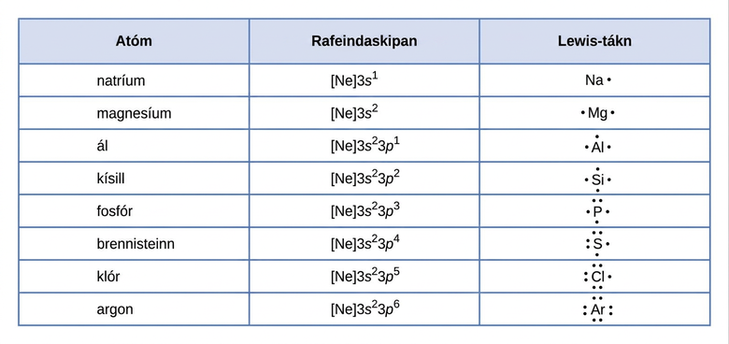
Mynd 7.9
Lewis-tákn sem sýna fjölda gildisrafeinda hjá hverju frumefni í þriðju lotu lotukerfisins.

Slide 15
Mynd 7.1

Slide 16
Mynd 7.2

Slide 17
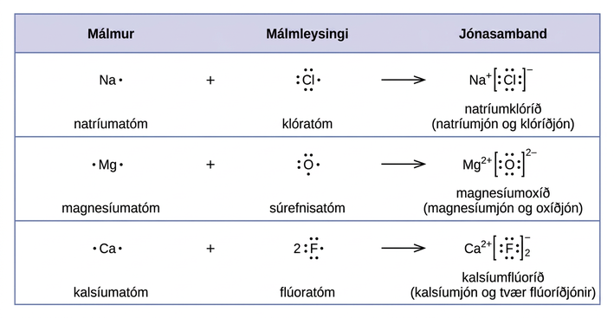
Mynd 7.10
Katjónir myndast þegar atóm tapa rafeindum, sem er sýnt með færri Lewis-punktum, en anjónir myndast þegar atóm taka til sín rafeindir. Heildarfjöldi rafeinda breytist ekki.

Slide 18
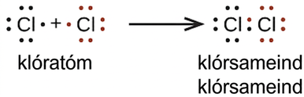
Mynd 7.3

Slide 19

Mynd 7.4

Slide 20
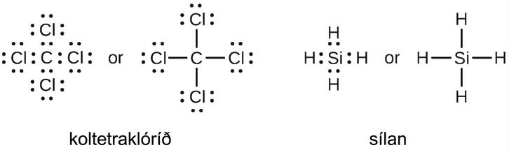
Mynd 7.5

Slide 21
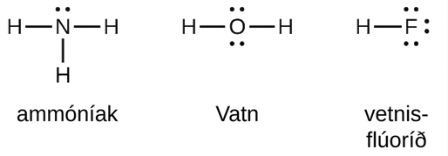
Mynd 7.6

Slide 22
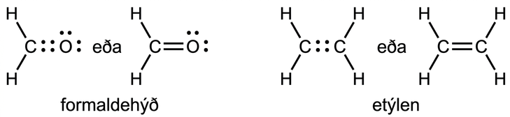
Mynd 7.7

Slide 23

Mynd 7.8

Slide 24
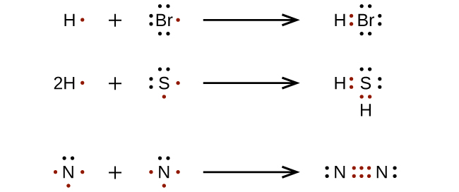
Mynd 7.9

Slide 25
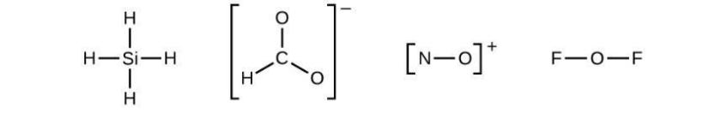
Mynd 7.10

Slide 26
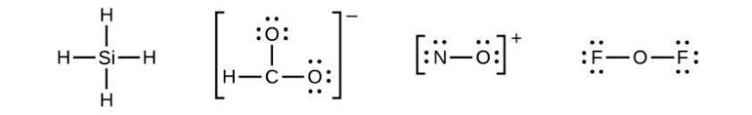
Mynd 7.11

Slide 27

Mynd 7.12

Slide 28
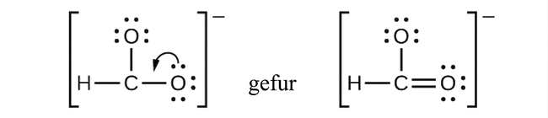
Mynd 7.13

Slide 29

Mynd 7.14

Slide 30

Mynd 7.15

Slide 31
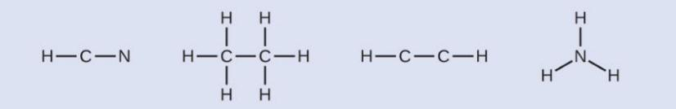
Dæmi 7.4

Slide 32
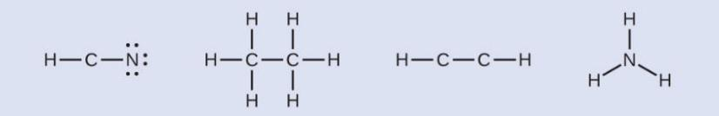
Dæmi 7.4

Slide 33
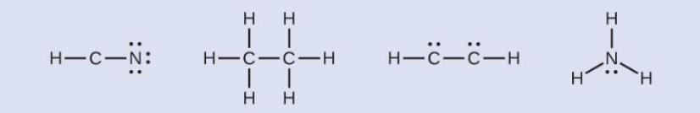
Dæmi 7.4

Slide 34
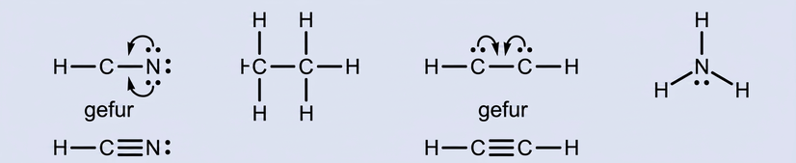
Dæmi 7.4

Slide 35

Dæmi 7.4

Slide 36
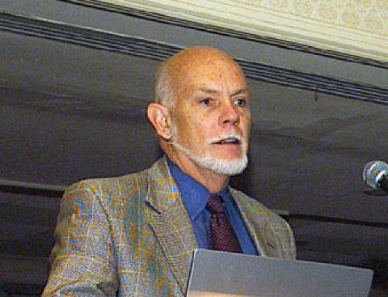
Mynd 7.11
Richard Smalley (1943–2005), prófessor í eðlisfræði, efnafræði og stjörnufræði við Rice-háskóla, var einn helsti talsmaður fulleren-efnafræði. Við andlát hans árið 2005 heiðraði öldungadeild Bandaríkjaþings hann sem „föður nanótækninnar“. (mynd: Orkumálaráðuneyti Bandaríkjanna)

Slide 37

Mynd 7.16

Slide 38

Mynd 7.17

Slide 39
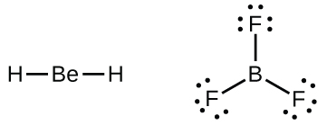
Mynd 7.18

Slide 40
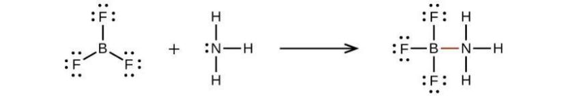
Mynd 7.19

Slide 41
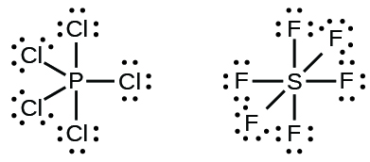
Mynd 7.12
Í PCl₅, deilir miðatómið fosfór fimm rafeindapörum. Í SF₆, deilir brennisteinn sex rafeindapörum.

Slide 42
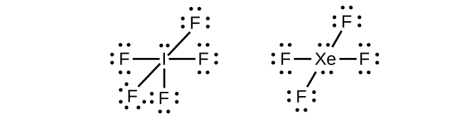
Mynd 7.20

Slide 43
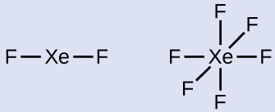
Dæmi 7.5

Slide 44

Dæmi 7.5

Slide 45
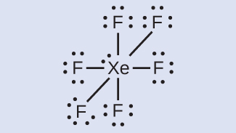
Dæmi 7.5

Slide 46
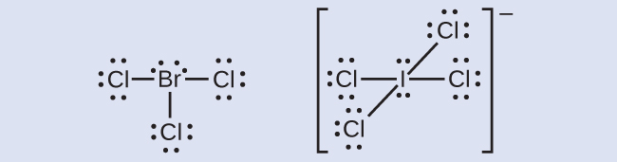
Dæmi 7.5

Slide 47
Hæfniviðmið
7.4 Formhleðslur og hermun
  Reikna formhleðslur atóma í hvaða Lewis-byggingu sem er
  Nota formhleðslur til að ákvarða líklegustu Lewis-byggingu tiltekinnar sameindar
  Útskýra hugtakið hermun og teikna Lewis-byggingar sem tákna hermunarform tiltekinnar sameindar

Slide 48
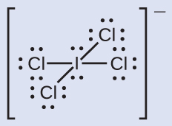
Dæmi 7.6

Slide 49

Dæmi 7.6

Slide 50
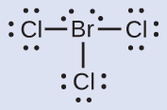
Dæmi 7.7

Slide 51
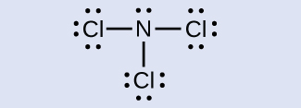
Dæmi 7.7

Slide 52
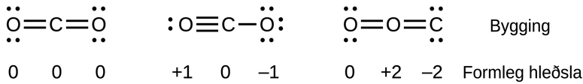
Mynd 7.21

Slide 53

Mynd 7.22

Slide 54

Dæmi 7.8

Slide 55

Dæmi 7.8

Slide 56

Dæmi 7.8

Slide 57

Dæmi 7.8

Slide 58

Mynd 7.23

Slide 59

Mynd 7.24

Slide 60
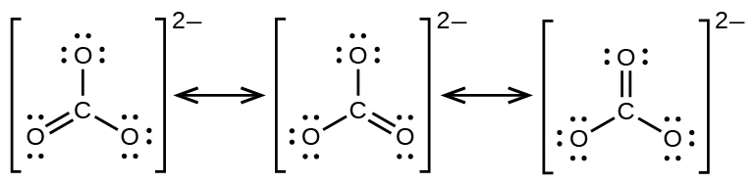
Mynd 7.25

Slide 61
Hæfniviðmið
7.5 Styrkur jónatengja og samgildra tengja
  Lýsa orkubúskap við myndun og rof samgildra tengja og jónatengja
  Nota Born-Haber-hringinn til að reikna grindarorkur jónasambanda
  Nota meðaltalsorku samgildra tengja til að meta vermi efnahvarfa

Slide 62
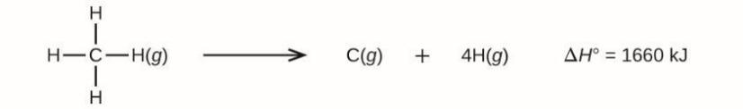
Mynd 7.26

Slide 63
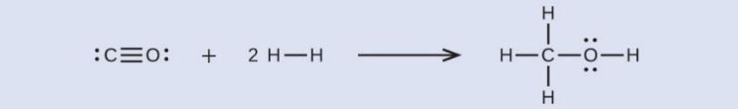
Dæmi 7.9

Slide 64
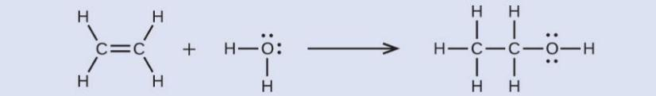
Dæmi 7.9

Slide 65
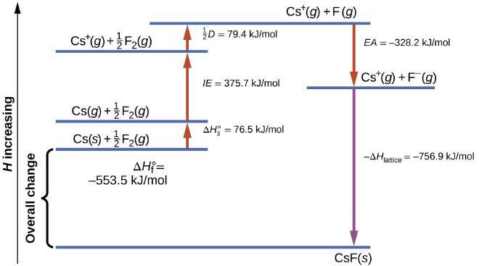
Mynd 7.13
Born-Haber-hringurinn sýnir hlutfallslega orku hvers skrefs í myndun jónafasts efnis úr nauðsynlegum frumefnum í viðmiðunarástandi þeirra.

Slide 66
Hæfniviðmið
7.6 Sameindabygging og skautun
  Spá fyrir um byggingu lítilla sameinda með fráhrindingarkenningu gildisrafeindapara (VSEPR)
  Útskýra hugtökin skautuð samgild tengi og skautun sameinda
  Meta skautun sameindar út frá tengjum hennar og byggingu

Slide 67
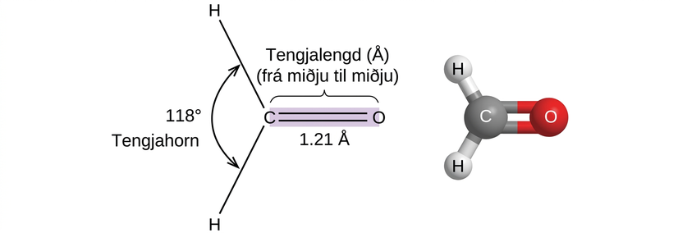
Mynd 7.14
Tengjafjarlægðir (tengjalengdir) og horn eru sýnd fyrir formaldehýðsameindina, H₂CO.

Slide 68

Mynd 7.15
BeF₂ sameindin hefur línulega byggingu þar sem tengin tvö eru eins langt hvort frá öðru og mögulegt er, sitt hvorum megin við Be-frumeindina.

Slide 69
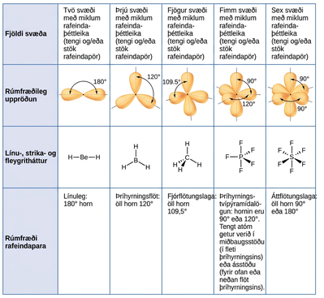
Mynd 7.16
Grunnlögun rafeindapara sem VSEPR-kenningin spáir fyrir um hámarkar rýmið umhverfis hvert svæði rafeindaþéttni (tengi eða stök rafeindapör).

Slide 70
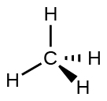
Mynd 7.17
Sameindabygging metansameindarinnar, CH₄, er sýnd með fjórflötungsröðun vetnisfrumeindanna. VSEPR-byggingar af þessu tagi eru oft teiknaðar með fleyg- og strikframsetningu, þar sem heilar línur tákna tengi í plani blaðsins, heilir fleygar tákna tengi sem koma út úr planinu og strikaðar línur tákna tengi sem liggja niður fyrir planið.

Slide 71
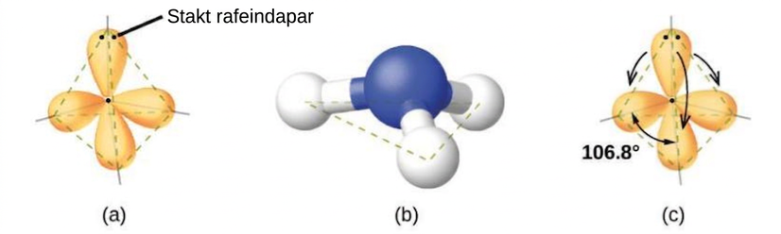
Mynd 7.18
(a) Lögun rafeindapara í ammoníaksameindinni er fjórflötungslögun með einu stöku rafeindapari og þremur eintengjum. (b) Þríhyrnt pýramídalögun sameindarinnar er ákvörðuð út frá lögun rafeindaparanna. (c) Raunveruleg tengjahorn víkja lítillega frá kjörhornunum vegna þess að staka rafeindaparið tekur meira rúm en eintengin og veldur því að HNH-hornið er aðeins minna en 109,5°.

Slide 72
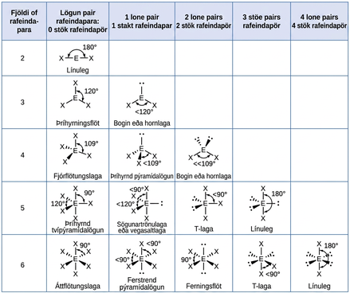
Mynd 7.19
Sameindabyggingarnar eru eins og lögun rafeindaparanna þegar engin stök rafeindapör eru til staðar (fyrsti dálkur). Fyrir tiltekinn fjölda rafeindapara (röð) eru sameindabyggingar með einu eða fleiri stökum rafeindapörum ákvarðaðar út frá breytingum á samsvarandi lögun rafeindaparanna.

Slide 73
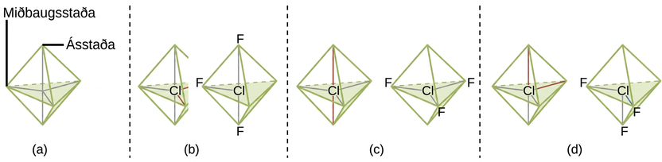
Mynd 7.20
(a) Í þríhyrndri tvípýramída eru ásstöðurnar tvær beint á móti hvor annarri, en miðbaugsstöðurnar þrjár eru í þríhyrndri röðun. (b–d) Stöku rafeindapörin tvö (rauðar línur) í ClF₃ geta raðast á nokkra vegu, en T-laga sameindabyggingin (b) er sú sem sést í raun, í samræmi við að stærri stöku rafeindapörin sitji bæði í miðbaugsstöðum.

Slide 74

Dæmi 7.11

Slide 75
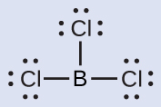
Dæmi 7.11

Slide 76

Mynd 7.21

Slide 77
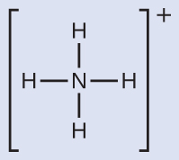
Dæmi 7.12

Slide 78
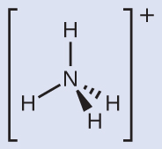
Mynd 7.22
Ammóníumjónin hefur fjórflötungslögun rafeindapara og einnig fjórflötungslaga sameindabyggingu.

Slide 79
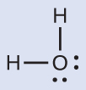
Dæmi 7.13

Slide 80
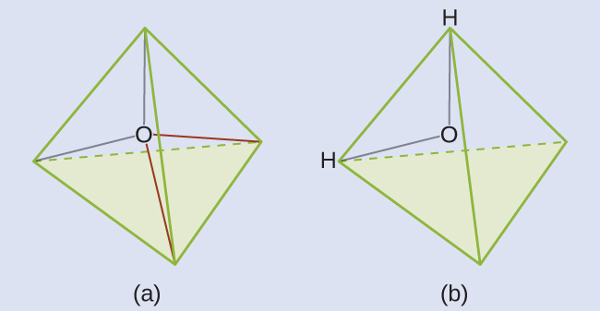
Mynd 7.23
(a) H₂O hefur fjögur svæði rafeindaþéttni umhverfis miðfrumeindina og hefur því fjórflötungslögun rafeindapara. (b) Tvö rafeindasvæðanna eru stök rafeindapör, þannig að sameindabyggingin er bogin.

Slide 81

Dæmi 7.14

Slide 82

Mynd 7.24
(a) SF4 hefur þríhyrnda tvípýramídalögun fimm svæða rafeindaþéttni. (b) Eitt svæðanna er stakt rafeindapar, sem leiðir til ruggustólslaga sameindabyggingar.

Slide 83

Dæmi 7.15

Slide 84

Mynd 7.25
(a) XeF₄ tekur upp átthyrningsröðun í lögun rafeindapara, með tveimur stökum rafeindapörum (rauðar línur) og fjórum tengjum. (b) Sameindabyggingin er ferhyrnd og flöt, með stöku rafeindapörin beint á móti hvoru öðru.

Slide 85

Dæmi 7.16

Slide 86

Dæmi 7.16

Slide 87

Dæmi 7.16

Slide 88

Mynd 7.26
(a) Rafdrægni C og H er lítillega ólík og það er táknað með stuttum vigri. (b) Munurinn á rafdrægni B og F er mun meiri og því er vigurinn sem táknar tengjatvískautsvægið mun lengri.

Slide 89

Mynd 7.27
Heildartvískautsvægi sameindar ræðst af tvískautsvægjum einstakra tengja og því hvernig þau raðast. (a) Hvert CO-tengi hefur tengjatvískautsvægi, en þau vísa í gagnstæðar áttir þannig að nettó CO₂ sameindin er óskautuð. (b) Vatn er hins vegar skautað vegna þess að OH-tengjatvískautsvægin jafna ekki hvert annað út.

Slide 90

Mynd 7.27

Slide 91

Mynd 7.28

Slide 92

Mynd 7.29

Slide 93

Mynd 7.28
(a) Sameindir eru alltaf tilviljanakennt dreifðar í vökva þegar rafsvið er ekki til staðar. (b) Þegar rafsviði er beitt raðast skautaðar sameindir, eins og HF, þannig að tvískaut þeirra fylgja stefnu sviðsins.

Slide 94

Æfing 26a

Slide 95

Æfing 26b

Slide 96

Æfing 26c

Slide 97

Æfing 26d

Slide 98

Æfing 39a

Slide 99

Æfing 39b

Slide 100

Æfing 39c

Slide 101

Æfing 39d

Slide 102

Æfing 39e

Slide 103

Æfing 44d

Slide 104

Æfing 44e

Slide 105

Æfing 45d

Slide 106

Æfing 45e

Slide 107

Æfing 48

Slide 108

Æfing 62

Slide 109

Æfing 67

Slide 110

Æfing 73

Slide 111

Æfing 74

Slide 112
Þetta OpenStax-viðbótarefni er © Rice University samkvæmt CC-BY 4.0 International leyfi; það má afrita eða breyta, en tilgreina verður OpenStax og Rice University sem höfunda og geta skal allra breytinga.

